Slide 1
COLOSENSES
“La Fé de los Colosenses”

Slide 2
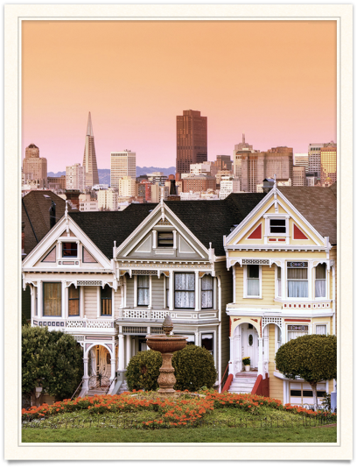
Colosenses 1:1-8
1 Pablo, apóstol de Jesucristo por la voluntad de Dios, y el hermano Timoteo,
2 a los santos y fieles hermanos en Cristo que están en Colosas: Gracia y paz sean a vosotros, de Dios nuestro Padre y del Señor Jesucristo.
3 Siempre orando por vosotros, damos gracias a Dios, Padre de nuestro Señor Jesucristo,
4 habiendo oído de vuestra fe en Cristo Jesús, y del amor que tenéis a todos los santos,
5 a causa de la esperanza que os está guardada en los cielos, de la cual ya habéis oído por la palabra verdadera del evangelio,
6 que ha llegado hasta vosotros, así como a todo el mundo, y lleva fruto y crece también en vosotros, desde el día que oísteis y conocisteis la gracia de Dios en verdad,
7 como lo habéis aprendido de Epafras, nuestro consiervo amado, que es un fiel ministro de Cristo para vosotros,
8 quien también nos ha declarado vuestro amor en el Espíritu.

Slide 3
COLOSENSES1
1 Pablo, apóstol de Jesucristo por la voluntad de Dios, y el hermano Timoteo,
2 a los santos y fieles hermanos en Cristo que están en Colosas: Gracia y paz sean a vosotros, de Dios nuestro Padre y del Señor Jesucristo.
“Pablo, apóstol de Jesucristo por la voluntad de Dios” … osea que debemos de entender que el llamado de Pablo, fue algo muy especial que no dependía de hombres ni de gobiernos, sino de Dios mismo; pues en nuestros días son “apóstoles” los que puedan dar un mensaje de la escritura, y se deja por fuera el llamado de Dios.( Gálatas 1:1 )
Un apóstol es simplemente un escogido, apartado o separado para el ministerio de Dios y en nuestros días esto se representa por medio de la ordenación de algunos al ministerio por medio de la Iglesia, y es por eso que tenemos cartas Pastorales en la Biblia para darnos la estructura de como se ordena ( Pastor ) predicación, exhortación, consejería, liderazgo etc,.. y no tiene nada que ver con “predicar profecía divina” como muchos dicen… es simplemente el comunicar la escritura.( MATEO 10:1-10 )
En nuestros días muchos quieren brincarse la estructura y solo por que se saben unos dos versículos y creen que pueden enseñar a otros,.. ya se nombran Pastores y Apóstoles para lograr sus propias metas y hasta beneficiarse del ministerio. ( TESTIMONIO ).

Slide 4
LA DEFINICION DE UN APOSTOL
El término apóstol proviene del griego “Απόστολος” que significa enviado. Un apóstol es un propagador o un predicador de la doctrina bíblica, de la fe cristiana y del Poder y del Amor de Dios, es un evangelizador que tiene la misión de predicar de Jesucristo y de Su obra Redentora, Su vida, Su muerte y Su resurrección.

Slide 5
COLOSENSES1 ( PUNTO 1: EL SALUDO DE PABLO )
1 Pablo, apóstol de Jesucristo por la voluntad de Dios, y el hermano Timoteo,
2 a los santos y fieles hermanos en Cristo que están en Colosas: Gracia y paz sean a vosotros, de Dios nuestro Padre y del Señor Jesucristo.
Cuando la palabra de Dios usa “y el hermano Timoteo,…” esto nos da una realidad de la cual ya no existe en estos días,.. Cuantas personas podemos nosotros llamar “hermanos”.
Primero vemos el llamado de el Apóstol Pablo, pero luego el pasaje nos presenta al Apóstol, acompañado de un hermano… Y si estudiamos la vida de Pablo, vemos como Timoteo era un verdadero hermano para el (y no una carga) Cada cual ocupa un Timoteo.
APLICACIÓN: Un líder necesita de ( un + unos ) hermanos para poder ministrar a las personas ( santos y fieles ),… pero para que yo pueda llamar a ( uno+unos ) HERMANO,.. se necesita de la unidad en lo que se hace,.. osea que no hay que andar jalando a los “hermanos”… Hay una seguridad de esta o estas personas ( Hermanos ).
La obra no avanza por que hay escasez de HERMANOS EN LA FE.
Y el versículo 2 nos da la audiencia a la cual Pablo estaba escribiendo ( pues el no estaba con ellos en aquel momento, pues estaba en la cárcel escribiendo esta carta ).

Slide 6
LA REALIDAD DE MUCHOS
2 TIMOTEO 4
9 Procura venir pronto a verme,
10 porque Demas me ha desamparado, amando este mundo, y se ha ido a Tesalónica. Crescente fue a Galacia, y Tito a Dalmacia.
11 Sólo Lucas está conmigo. Toma a Marcos y tráele contigo, porque me es útil para el ministerio.
12 A Tíquico lo envié a Efeso.
13 Trae, cuando vengas, el capote que dejé en Troas en casa de Carpo, y los libros, mayormente los pergaminos.
14 Alejandro el calderero me ha causado muchos males; el Señor le pague conforme a sus hechos.
15 Guárdate tú también de él, pues en gran manera se ha opuesto a nuestras palabras.
16 En mi primera defensa ninguno estuvo a mi lado, sino que todos me desampararon; no les sea tomado en cuenta.
17 Pero el Señor estuvo a mi lado, y me dio fuerzas, para que por mí fuese cumplida la predicación, y que todos los gentiles oyesen. Así fui librado de la boca del león.
18 Y el Señor me librará de toda obra mala, y me preservará para su reino celestial. A él sea gloria por los siglos de los siglos. Amén.

Slide 7
COLOSENSES 1
3 Siempre orando por vosotros, damos gracias a Dios, Padre de nuestro Señor Jesucristo,
PUNTO 2: Adorando a Dios de Corazón.
Vemos la Oración presente siempre en la vida de Pablo ( y no precisamente por cosas personales sino mas bien por los hermanos/audiencia ).
Cuantas veces el enfoque de nuestra oración se convierte en un juego de YO-YO… Hay mucho mas para poder orar que solo nuestras peticiones.
Cuando hay realmente un agradecimiento a Dios, hay una constante relación con Dios y con las personas que nos rodean… Y esto incluye nuestro Padre el Señor Jesus que fue muerto en el calvario (entiendes esto de la muerte de Cristo)… La gente cree en cosas que no entiende aveces.

Slide 8
4 habiendo oído de vuestra fe en Cristo Jesús, y del amor que tenéis a todos los santos,
5 a causa de la esperanza que os está guardada en los cielos, de la cual ya habéis oído por la palabra verdadera del evangelio,
6 que ha llegado hasta vosotros, así como a todo el mundo, y lleva fruto y crece también en vosotros, desde el día que oísteis y conocisteis la gracia de Dios en verdad,
PUNTO 3: La secuencia de La Salvación ( pues Pablo sabia de las malas Doctrinas )
I. Oido: Romanos 10:1-4
Pablo expresa su profundo deseo de la Salvación de Israel ( pues Israel estaba tratando de establecer la Justicia de Dios por la Ley de Moises Exodo 20 ) y esta Ley de Moises ya ha sido terminada cuando Cristo murió por nosotros en el Calvario.
II. Entendimiento: Romanos 10:5-8
La ley que era por medio de Moises ( EXODO 20 ) nos dice que había que obrar y tener méritos o hacer sacrificios para lograr esta Salvación, mas ya esta Ley había sido finalizada por medio de Cristo y la Muerte en la Cruz ( osea que la salvación es por GRACIA de DIOS y no obras ).
III. Contexto: Romanos 9:30:33
Nuestra FE determina lo que realmente creemos y lo que hacemos con nuestras vidas.

Slide 9

Pablo no esta presente y menos conoce a los “hermanos de la iglesia de los Colosenses,.. pero el si conoce a los hermanos ( Onésimo, Filemón y hasta Epafras llega a pedirle de su ayuda ). Pero todo esto por el TESTIMONIO DE PABLO y de hermanos que no están trabajando a tiempo completo en la obra de Dios… Pero por que creemos que hay que ser pagados para predicar de Cristo..??? Dios perdonanos.
Pablo sabia que había mala doctrina en aquellos días y es por eso que el inspira esta carta a los de Colosas ( para aclarar todo esto del Legalizmo Judaíco y de las Herejías, astrología, misticismo y Filosofías que venían del Este de esos lugares.
La carta a los Colosenses pudo llegar por la Unión de unos pocos y no de un MONTÓN de maestros a tiempo completo,… recordemos que no todos van a poder hacer lo mismo ( hay diversos dones en la iglesia ) y no todos van a poder ( cantar, predicar, leer, enseñar etc ).
Lo que estos malos maestros y gente de Colosas estaba haciendo en estos días, era el tratar de ir en contra de la Preeminencia de Cristo ( Supremacía ).

Slide 10
4 habiendo oído de vuestra fe en Cristo Jesús, y del amor que tenéis a todos los santos,
5 a causa de la esperanza que os está guardada en los cielos, de la cual ya habéis oído por la palabra verdadera del evangelio,
6 que ha llegado hasta vosotros, así como a todo el mundo, y lleva fruto y crece también en vosotros, desde el día que oísteis y conocisteis la gracia de Dios en verdad,
EL EVANGELIO QUE CREEMOS:
ROMANOS 10
8 Mas ¿qué dice? Cerca de ti está la palabra, en tu boca y en tu corazón. Esta es la palabra de fe que predicamos:
9 que si confesares con tu boca que Jesús es el Señor, y creyeres en tu corazón que Dios le levantó de los muertos, serás salvo.
10 Porque con el corazón se cree para justicia, pero con la boca se confiesa para salvación.
11 Pues la Escritura dice: Todo aquel que en él creyere, no será avergonzado.
12 Porque no hay diferencia entre judío y griego, pues el mismo que es Señor de todos, es rico para con todos los que le invocan;
13 porque todo aquel que invocare el nombre del Señor, será salvo.

Slide 11
COLOSENSES 1
7 como lo habéis aprendido de Epafras, nuestro consiervo amado, que es un fiel ministro de Cristo para vosotros,
8 quien también nos ha declarado vuestro amor en el Espíritu.
PUNTO 4: Cual es tu Timoteo / Discípulo
Aprendido : Se ocupa un maestro y un alumno.
Fiel : Es el acto de la fidelidad sin excepción.
Declarado : Se necesita de un Testigo / Apóstol.

Slide 12
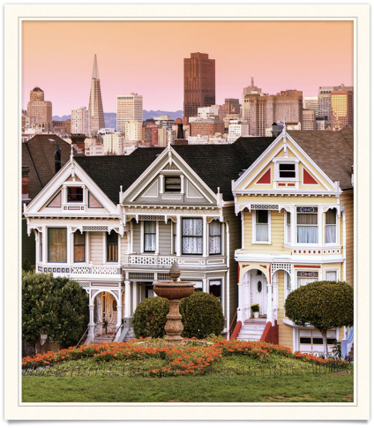
MIDTOWN PARA CRISTO
HEBREOS 12
12 Por lo cual, levantad las manos caídas y las rodillas paralizadas;
13 y haced sendas derechas para vuestros pies, para que lo cojo no se salga del camino, sino que sea sanado.
14 Seguid la paz con todos, y la santidad, sin la cual nadie verá al Señor.
15 Mirad bien, no sea que alguno deje de alcanzar la gracia de Dios; que brotando alguna raíz de amargura, os estorbe, y por ella muchos sean contaminados;
16 no sea que haya algún fornicario, o profano, como Esaú, que por una sola comida vendió su primogenitura.
17 Porque ya sabéis que aun después, deseando heredar la bendición, fue desechado, y no hubo oportunidad para el arrepentimiento, aunque la procuró con lágrimas.

